Slide 1
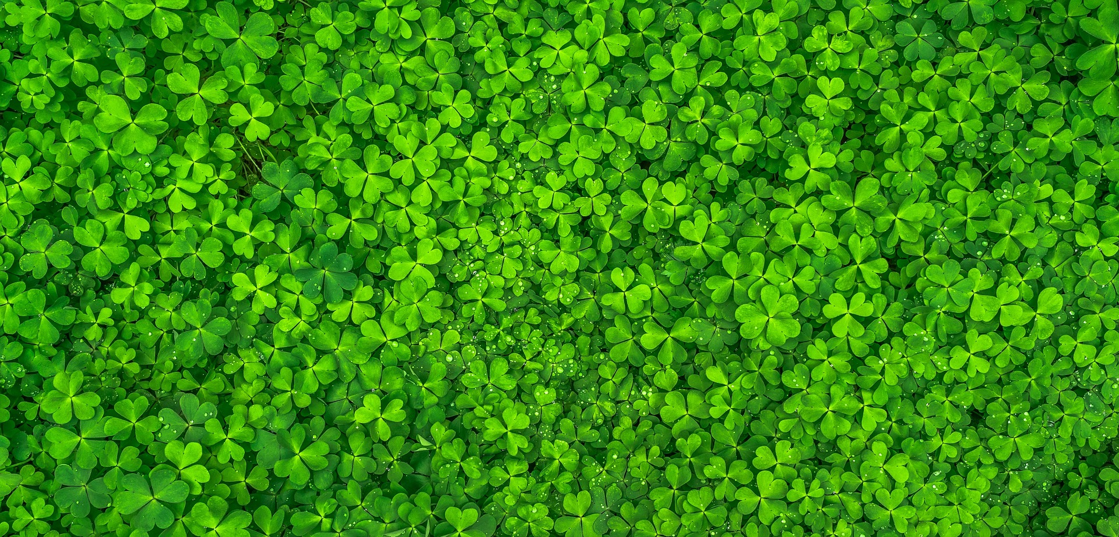



PRINTEMPS
DIMANCHE 5 AVRIL | LUNDI 6 AVRIL | MARDI 7 AVRIL | MERCREDI 8 AVRIL | JEUDI 9 AVRIL | VENDREDI 10 AVRIL | SAMEDI 11 AVRIL | DIMANCHE 12 AVRIL | LUNDI 13 AVRIL
PÄQUES

Slide 2
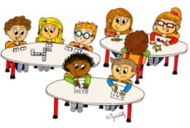
PRINTEMPS
MARDI 14 AVRIL | MERCREDI 15 AVRIL | JEUDI 16 AVRIL | VENDREDI 17 AVRIL | SAMEDI 18 AVRIL | DIMANCHE 19 AVRIL | LUNDI 20 AVRIL | MARDI 21 AVRIL | MERCREDI 22 AVRIL

Slide 3

PRINTEMPS
JEUDI 23 AVRIL | VENDREDI 24 AVRIL | SAMEDI 25 AVRIL | DIMANCHE 26 AVRIL | LUNDI 27 AVRIL | MARDI 28 AVRIL | MERCREDI 29 AVRIL | JEUDI 30 AVRIL | VENDREDI 1 MAI

Slide 4

PRINTEMPS
SAMEDI 2 MAI | DIMANCHE 3 MAI | LUNDI 4 MAI | MARDI 5 MAI | MERCREDI 6 MAI | JEUDI 7 MAI | VENDREDI 8 MAI | SAMEDI 9 MAI | DIMANCHE 10 MAI

Slide 5
PRINTEMPS
LUNDI 11 MAI | MARDI 12 MAI | MERCREDI 13 MAI | JEUDI 14 MAI | VENDREDI 15 MAI | SAMEDI 16 MAI | DIMANCHE 17 MAI | LUNDI 18 MAI | MARDI 19 MAI

Slide 6
PRINTEMPS
MERCREDI 20 MAI | JEUDI 21 MAI | VENDREDI 22 MAI | SAMEDI 23 MAI | DIMANCHE 24 MAI | LUNDI 25 MAI | MARDI 26 MAI | MERCREDI 27 MAI | JEUDI 28 MAI

Slide 7
PRINTEMPS
VENDREDI 29 MAI | SAMEDI 30 MAI | DIMANCHE 31 MAI | LUNDI 1 JUIN | MARDI 2 JUIN | MERCREDI 3 JUIN | JEUDI 4 JUIN | VENDREDI 5 JUIN | SAMEDI 6 JUIN

Slide 8

PRINTEMPS
DIMANCHE 7 JUIN | LUNDI 8 JUIN | MARDI 9 JUIN | MERCREDI 10 JUIN | JEUDI 11 JUIN | VENDREDI 12 JUIN | SAMEDI 13 JUIN | DIMANCHE 14 JUIN | LUNDI 15 JUIN

Slide 9




ETE
MARDI 16 JUIN | MERCREDI 17 JUIN | JEUDI 18 JUIN | VENDREDI 19 JUIN | SAMEDI 20 JUIN | DIMANCHE 21 JUIN | LUNDI 22 JUIN | MARDI 23 JUIN | MERCREDI 24 JUIN
ETE
FETE DE LA MUSIQUE

Slide 10
ETE
JEUDI 25 JUIN | VENDREDI 26 JUIN | SAMEDI 27 JUIN | DIMANCHE 28 JUIN | LUNDI 29 JUIN | MARDI 30 JUIN | MERCREDI 1 JUILLET | JEUDI 2 JUILLET | VENDREDI 3 JUILLET

Slide 11
ETE
SAMEDI 4 JUILLET | DIMANCHE 5 JULLET | LUNDI 6 JUILLET | MARDI 7 JUILLET | MERCREDI 8 JUILLET | JEUDI 9 JUILLET | VENDREDI 10 JUILLET | SAMEDI 11 JUILLET | DIMANCHE 12 JUILLET

